Slide 1
Zbigniew Szymaniak
WŁASNOŚCI OGÓLNE POLIMERÓW I TWORZYW SZTUCZNYCH.

Slide 2
WŁASNOŚCI OGÓLNE POLIMERÓW I TWORZYW.
Polimer jest to związek wielkocząsteczkowy, zbudowany z regularnie lub nieregularnie powtarzających się ugrupowań atomów, połączonych kowalencyjnymi wiązaniami chemicznymi. Najczęściej polimery są związkami organicznymi, zawierającymi, oprócz innych, atomy węgla. Natomiast rzadziej polimery występują w postaci związków nieorganicznych.
W najbardziej ogólnym podziale polimerów wyróżniamy:
polimery naturalne – stanowiące ważny składnik organizmów żywych. Są to głównie: białka, polisacharydy i kwasy nukleinowe, odgrywają one ważną rolę w procesach przemiany materii. Z polimerów naturalnych otrzymuje się m.in. celulazę i kauczuk.
polimery syntetyczne – otrzymywane w przemysłowych procesach syntezy, zwanych procesami polireakcji. Obecnie na świecie ponad 90% używanych tworzyw stanowią materiały syntetyczne – ta właśnie grupa polimerów będzie omawiana na tym wykładzie.
polimery naturalne modyfikowane chemicznie – pośrednia grupa. Mają one niewielki udział w ogólnej masie polimerów wytwarzanych przemysłowo.
Tworzywo wielkocząsteczkowe
Tworzywo sztuczne
Materiał polimerowy
Tworzywo
Składniki dodatkowe:
środki pomocnicze,
napełniacze.
Polimer

Slide 3
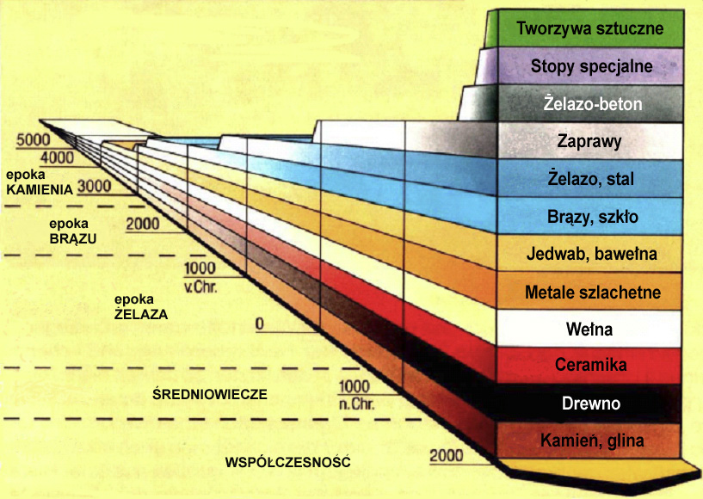
WŁASNOŚCI OGÓLNE POLIMERÓW I TWORZYW.
Za początek rozwoju polimerów syntetycznych przyjmuje się uzyskanie w roku ……. wulkanizowanego kauczuku przy pomocy siarki oraz w roku …… octanu celulozy (CA) zwanego celuloidem.
Zatem historia rozwoju polimerów syntetycznych wynosi około ……….. lat, podczas gdy historia rozwoju metali ma około 10 tysięcy lat.
Obecnie wytwarza się na świecie ponad tysiąc różnych gatunków materiałów tworzywowych.
Żadna ze znanych grup materiałów nie zawiera takiej liczby różnych typów i odmian, jaka występuje w dziedzinie tworzyw.
Charakteryzują się one, niespotykaną w innych grupach materiałów, rozpiętością wartości charakteryzujących ich parametrów.
1839
1862
150
Rozwój kultury materiałowej na przestrzeni wieków.

Slide 4
WŁASNOŚCI OGÓLNE POLIMERÓW I TWORZYW.
Powszechne zastosowanie tworzyw w różnych dziedzinach wynika z bardzo wielu zalet tych materiałów w stosunku do metali, drewna i materiałów ceramicznych. Do najważniejszych zalet można zaliczyć:
mały ciężar cząsteczkowy, co powoduje, że konstrukcje tworzywowe są znacznie lżejsze od konstrukcji o podobnych wymiarach, a zbudowanych z innych materiałów.
dużą odporność na działanie większości związków chemicznych, co umożliwia stosowanie konstrukcji tworzywowych w środowisku agresywnym chemicznie, w tym stosowanie tworzyw jako powłok ochronnych.
małą przewodność cieplną i elektryczną, co umożliwia stosowanie tworzyw jako izolacji cieplnej i elektrycznej.
dość dużą, a w przypadku tworzyw specjalnych bardzo dużą, wytrzymałość mechaniczną, co stwarza szerokie możliwości stosowania ich jako m-łów konstrukcyjnych na elementy maszyn i urządzeń, poddawanych dużym obciążeniom mechanicznym.

Slide 5
WŁASNOŚCI OGÓLNE POLIMERÓW I TWORZYW.
Do najważniejszych zalet można zaliczyć:
małą energochłonność technologiczną, tzn. małe zużycie energii potrzebnej do wytwarzania jednostki objętości tworzywa: jest ona od 3 do 12 razy mniejsza niż analogiczna energochłonność aluminium.
dużą łatwość uzyskiwania wyrobów tworzywowych o złożonych kształtach w procesach przetwórstwa (wytłaczanie, wtryskiwanie) przy jednoczesnej małej ilości odpadów.
zupełny brak lub mały zakres obróbki wykańczającej wyroby tworzywowe.
dużą wydajność i efektywność ekonomiczną procesów przetwórstwa, które jest na ogół prawie bezodpadowe.
brak zabiegów konserwacyjnych podczas użytkowania wyrobów tworzywowych, co obniża koszty ich eksploatacji.
Ponad 90% surowców przeznaczonych do syntezy polimerów pochodzi z węglowodorów kopalnych, głównie z ropy naftowej i gazu ziemnego. Przemysł wytwórczy tworzyw zużywa tylko około 3% wydobywanej ropy naftowej i gazu ziemnego, ale wydajność procesów uzyskiwania tworzyw z tych surowców jest niewielka.
RECYKLING – tworzyw sztucznych – ponowne wykorzystywanie zużytych materiałów tworzywowych do produkcji tworzywa świeżego (pierwotnego).

Slide 6
WŁASNOŚCI OGÓLNE POLIMERÓW I TWORZYW.
Tworzywa charakteryzują się również pewnymi wadami (szczególnie w stosunku do metali), do których można zaliczyć m.in.:
dużo mniejszy zakres dopuszczalnej temperatury użytkowania,
mniejszą wytrzymałość mechaniczną,
zmianę kształtu pod wpływem obciążeń, w tym zjawisko pełzania podczas obciążeń długotrwałych,
dość dużą rozszerzalność cieplną, co powoduje duże zmiany wymiarów elementów tworzywowych wraz ze zmianami temperatury,
starzenie się tworzywa, szczególnie pod wpływem ciepła i promieniowania elektromagnetycznego (w tym światło), co prowadzi do pogorszenia właściwości użytkowych, a w skrajnych przypadkach do konieczności wymiany elementów tworzywowych.

Slide 7
WŁASNOŚCI OGÓLNE POLIMERÓW I TWORZYW.
Rodzaj | Udział w tworzywie, przykłady materiałów | Cel zastosowania
Polimery modyfikujące | Do kilkudziesięciu % | Modyfikacja właściwości mechanicznych, cieplnych
Zmiękczacze | Do kilkudziesięciu % | Zwiększenie odkształcalności, zmniejszenie sztywności (kosztem zmniejszenie wytrzymałości)
Napełniacze | Do kilkudziesięciu % | Obniżenie ceny tworzywa (kosztem pogorszenia właściwości mechanicznych)
Napełniacze wzmacniające | Do kilkudziesięciu % | Polepszenie właściwości mechanicznych
Stabilizatory cieplne | Do kilku % | Ochrona przed rozkładem termicznym w czasie przetwarzania i w czasie eksploatacji w podwyższonej temperaturze
Antyutleniacze | Rzędu 1% | Ochrona przed działanie tlenu z powietrza podczas przetwarzania i w czasie eksploatacji wyrobu
Absorbery nadfioletu | Ułamek % | Zwiększenie odporności wyrobu na destrukcję spowodowaną światłem słonecznym i dziennym

Slide 8
WŁASNOŚCI OGÓLNE POLIMERÓW I TWORZYW.
Barwniki | Do setnych % | Nadanie żądanej barwy
Pigmenty | Od setnych % do kilku % | Nadanie żądanej barwy, zmniejszenie przepuszczalności światła
Środki antystatyczne | Ułamek % | Zmniejszenie właściwego oporu powierzchniowego
Antypireny | Do kilkunastu % | Zmniejszenie palności
Środki smarujące | Do 1% | Ułatwienie przetwarzania
Środki poślizgowe | Od kilku % | Zmniejszenie współczynnika tarcia
Środki antypoślizgowe | Od kilku % | Zwiększenie współczynnika tarcia
Środki spieniające | Od kilku % | Nadanie wyrobowi struktury spienionej
Nukleanty | Poniżej 1% | Zapewnienie rozdrobnionej struktury krystalitów (w tworzywach częściowo krystalicznych) lub rozdrobnionych komórek w tworzywach spienionych

Slide 9
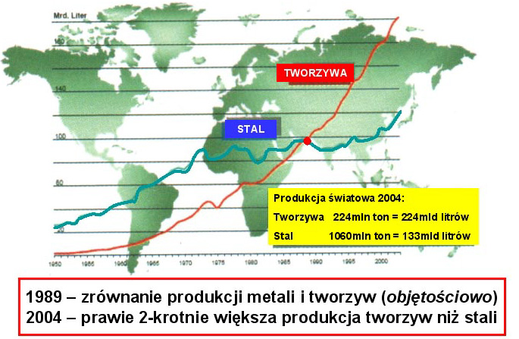
WŁASNOŚCI OGÓLNE POLIMERÓW I TWORZYW.
Zalety tworzyw są przyczyną powszechnego ich stosowania niemal w każdej dziedzinie życia. Do najważniejszych obszarów tych zastosowań należą:
Opakowania (folie opakowaniowe, butelki, pojemniki i kontenery),
Budownictwo (instalacje wodne, gazowe i grzewcze, okna, drzwi, rynny, pokrycia ścian, izolacja termiczna, tapety, wykładziny),
Elektrotechnika i elektronika (izolacje kabli elektroenergetycznych, sterowniczych i telekomunikacyjnych, elektroizolacyjne elementy konstrukcyjne aparatów elektrycznych, elementy nośne układów elektronicznych),
Sprzęt gospodarstwa domowego, meble oraz zabawki,
Sprzęt komputerowy i radiowo-telewizyjny (głównie obudowy tego sprzętu),
Przemysł włókienniczy (tkaniny przemysłowe i konfekcyjne, rajstopy),
Konstrukcja maszyn, w tym elementów specjalnych m.in. w takich dziedzinach jak lotnictwo, przemysł stoczniowy, kolej, samochody,
Sprzęt sportowy,
Medycyna (sprzęt medyczny, implanty).

Slide 10
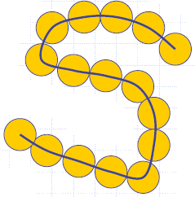
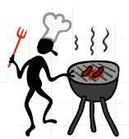
W wyniku procesu chemicznego z wielu małych, pojedynczych cząsteczek (monomery) tworzone są długie makrocząsteczki o regularnej budowie (polimery).
TEMPERATURA
KATALIZATOR
Monomer
Polimer

Slide 11
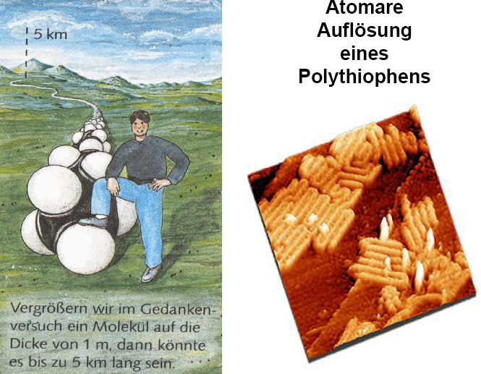
Budowa cząsteczki
Powiększ w myślach:
jeśli cząsteczka PE miałaby,
średnice 1m
to długość łańcucha wynosiłaby 5km

Slide 12
KLASYFIKACJA I CHARAKTERYSTYKA POLIMERÓW.
Można przyjmować różne kryteria klasyfikacji polimerów. Do najczęściej stosowanych należą:
Klasyfikacja według sposobu powstawania polimeru,
Klasyfikacja według właściwości mechanicznych,
Klasyfikacja według właściwości cieplno-przetwórczych,
Klasyfikacja według budowy chemicznej.

Slide 13
I. Klasyfikacja według sposobu powstawania polimeru.
Według tego kryterium wyróżnia się dwa rodzaje polimerów:
Polimery naturalne, powstające jako wynik procesów biochemicznych (biosyntezy), zachodzących w organizmach żywych (polimery naturalne organiczne). Polimery naturalne organiczne dzielą się na:
  Polimery roślinne: kauczuk, celuloza i skrobia.
  Polimery zwierzęce: proteiny, kwasy nukleinowe i polisacharydy.
Polimery naturalne nieorganiczne, powstające jako wynik procesów fizykochemicznych, zachodzących w skorupie ziemskiej (diament i grafit).
Polimery syntetyczne, powstające jako wynik procesów chemicznych lub fizykochemicznych, prowadzonych najczęściej w warunkach przemysłowych. Polimery te dzielą się na:
  Syntetyczne polimery nieorganiczne (np. siarka polisferyczna, selen, różne rodzaje siarczków),
  Syntetyczne polimery organiczne: związki wielkocząsteczkowe, zawierające w łańcuchu głównym oraz jako podstawniki najczęściej atomy (lub grupy atomów) – węgla, azotu, tlenu, fluoru, wodoru i chloru.
  Największe znaczenie praktyczne mają syntetyczne polimery organiczne, stosowane obecnie niemal we wszystkich gałęziach przemysłu

Slide 14
II. Klasyfikacja według właściwości mechanicznych.
Kryterium podziału stanowi tu wartość współczynnika sprężystości wzdłużnej (E) oraz wartość wydłużenia względnego (ε), zachodzącego pod wpływem siły rozciągającej, w temp. 21 °C. Według tego kryterium wyróżnia się:
Elastomery, charakteryzujące się małą wartością (E) (≤ 4 MPa) i dużym wydłużeniem względnym (ε) (> 1000%). Tak duże wydłużenie względne wynika stąd, że temp. zeszklenia elastomerów jest na ogół znacznie niższa niż 21 °C. Zatem są one użytkowane w stanie wysokoelastycznym.
Przedstawiciele: zmiękczony PVC, tworzywa dienowe (różne rodzaje gum), poliuretan (PU) miękki i poliizobutylen (PIB).
Plastomery, charakteryzujące się dużą wartością (E) (do 2000 MPa) i znacznie mniejszym niż elastomery wydłużeniem względnym (ε). Wyróżniamy:
  Plastomery kruche, - (ε) nie przekracza kilku procent,
  Plastomery sprężyste, - (ε) może dochodzić do 200%.
  Temperatura zeszklenia plastomerów jest większa niż 21 °C i dlatego podczas użytkowania znajdują się one na ogół w stanie szklistym kruchym lub w stanie szklistym wymuszonej elastyczności.
  Większość tworzyw użytkowych zaliczana jest do grupy plastomerów.
  Ich właściwości mechaniczne mogą być modyfikowane w szerokim zakresie zarówno przez zmianę stopnia krystaliczności, jak też przez wprowadzenie różnych składników dodatkowych.

Slide 15
III. Klasyfikacja według właściwości cieplno-przetwórczych.
Na podstawie tego kryterium wyróżnia się dwa rodzaje tworzyw:
Termoplasty, zwane też tworzywami termoplastycznymi - mogą być przetwarzane wielokrotnie. Ponieważ nie są one usieciowane, to pod wpływem ciepła mogą przechodzić wielokrotnie ze stanu stałego w stan plastyczny lub ciekły, a następnie, wskutek ochładzania, ponownie w stan stały. Te wielokrotne zmiany stanu skupienia nie powodują na ogół istotnej utraty właściwości użytkowych, aczkolwiek mogą nieznacznie je pogarszać.
Dominująca grupa tworzyw, należą tu: poliolefiny (PE, PP i ich kopolimery), PVC, PA, PC, PMMA, CA, PTFE i poli(tereftalan etylenu) (PET).
Duroplasty, zwane też tworzywami utwardzalnymi - są one usieciowane i dlatego mogą być przetwarzane tylko jednokrotnie. Ponowne podgrzanie takiego tworzywa prowadzi do jego rozkładu. Duroplasty dzielą się na:
  Tworzywa termoutwardzalne, w których proces sieciowania zachodzi pod wpływem ciepła dostarczonego ze źródła zewnętrznego; przykłady: żywice: fenolowo-formaldehydowe, mocznikowe i melaminowe.
  Tworzywa chemoutwardzalne, sieciujące pod wpływem środków chemicznych (tzw. utwardzaczy); przykłady: żywice: epoksydowe i poliestrowe, niektóre poliuretany oraz silikony.

Slide 16
III. Klasyfikacja według właściwości cieplno-przetwórczych.
Ze względu na stopień krystaliczności tworzywa termoplastyczne dzielą się na:
  Bezpostaciowe (brak fazy krystalicznej) – amorficzne,
  Krystaliczne, w których dominuje faza krystaliczna – zatem częściowo krystaliczne.
  Termoplasty są bardziej przyjazne środowisku niż duroplasty, gdyż odpady z nich mogą być dość łatwo zagospodarowywane.

Slide 17
IV. Klasyfikacja według budowy chemicznej.
Przyjmując to kryterium klasyfikacji otrzymujemy największą liczbę rodzajów polimerów:
Polimery węglowodorowe, charakteryzujące się tym, że zbudowane są z atomów węgla i wodoru. Są to głównie polimery olefinowe (poliolefiny), zawierające jako podstawniki grupy: H, CH₂, CH₃ oraz polimery styrenowe, w których największy udział masowy mają pierścienie styrenowe.
Polimery olefinowe (otrzymywane w procesach polimeryzacji addycyjnej):
  Polietylen (PE): [-CH₂-CH₂]_{n}
    Małej gęstości (PE-LD),
    Dużej gęstości (PE-HD),
    Liniowy małej gęstości (PE-LLD),
    Liniowy ultramałej gęstości (PE-ULD),
    O ultrawielkim ciężarze cząsteczkowym (PE-UHMW).
Jedno z najpowszechniej stosowanych tworzyw m. in. do wytwarzania: opakowań, rur instalacji wodnych, kanalizacyjnych i gazowych, sprzętu gospodarstwa domowego oraz izolacji dielektrycznej kabli energetycznych i telekomunikacyjnych.

Slide 18
IV. Klasyfikacja według budowy chemicznej.
Polimery olefinowe:
  Polietylen (PE): [-CH₂-CH₂]_{n}
  Polipropylen (PP): [-CH₂-CH(CH₃)-]_{n}, polimer izotaktyczny; zastosowanie: sprzęt medyczny, opakowania farmaceutyczne, pojemniki do agresywnych środków chemicznych oraz elementy konstrukcyjne różnych wyrobów.
  Poliizobutylen (PIB): [-CH₂-C(CH₃CH₃)-]_{n} , zawierający w porównaniu do dwóch poprzednich poliolefin, znacznie mniej fazy krystalicznej; zastosowanie: do izolacji kabli i wytwarzania powłok ochronnych.
  Kopolimery: etylen–propylen, etylen–octan winylu.
Polimery styrenowe (otrzymywane w procesach poliaddycji):
  Polistyren (PS): [-CH₂-CH(C₆H₅)-] _{n},, polimer ataktyczny i bezpostaciowy; zastosowanie: do wytwarzania m-łów termoizolacyjnych (styropian), artykułów gospodarstwa domowego i niektórych opakowań.
  Kopolimery styrenu z: akrylonitrylem (SAN), butadienem (SBS), metakrylanem metylu SMM.

Slide 19
IV. Klasyfikacja według budowy chemicznej.
Polimery fluorowcowe: otrzymane w procesach poliaddycji, ch-zują się tym, że oprócz atomów węgla i wodoru, zawierają także atomy fluoru i chloru.
Do najważniejszych polimerów fluorowych zalicza się:
  Politetrafluoroetylen (PTFE), [-CF₂-CF₂ -]_{n}
  Poli(fluorek winylu) (PVF), [-CH₂-CHF-]_{n}
  Poli(fluorek winylidenu) (PVOF), [-CH₂-CF₂-]_{n}
  Polichlorotrifluoroetylen (PCTFE), [-CF₂-CFCl-]_{n}
  Kopolimery tetrafluoroetylenu z: -etylenem, -trifluoroetylenem, -fluorkiem winylidenu.
Do najważniejszych polimerów chlorowych należą:
Poli(chlorek winylu) (PVC), [-CH₂-CHCl-]_{n} , w zależności od plastyfikatora może występować jako: PVC twardy, PVC zmiękczony (albo: plastyfikowany) oraz PVC w postaci pasty. Jedno z najpowszechniejszych tworzyw, stosowane bardzo szeroko jako materiał konstrukcyjny, opakowaniowy, powłokowy, izolacyjny i wykładzinowy.
Kopolimery chlorku winylu z: -octanem winylu, -chlorkiem winylidenu.

Slide 20
IV. Klasyfikacja według budowy chemicznej.
Polimery hydroksylowe: zawierające grupy wodorotlenowe (hydroksylowe) – (OH) oraz ich pochodne.
Polialkohole, najważniejsze polimery hydroksylowe:
  Poli(alkohol winylowy) (PVAL),
  Poli(octan winylu) (PVAC),
  Poliwinyloacetale.
Do polieterów (posiadają wiązania eterowe) zalicza się:
  Poliformaldehyd (POM),
  Poli(tlenek etylenu) (PEOX),
  Poli(tlenek propylenu) (PPOX),
  Poli(tlenek fenylenu) (PPO),
  Politrioksan (POT).
Polimery karboksylowe: (PMMA), (PAN), (PET), (PBT), (PC),
Polimery azotowe: (PA6, 11, 6.6, 6.10), (PU),
Polimery nieorganiczne: silikonowe (SI), sulfonowe (PSU),
Polimery dienowe: (zwane gumami), kauczuki naturalne i syntetyczne,
Polimery celulozowe: (CA), (CN).

Slide 21
KLASYFIKACJA I CHARAKTERYSTYKA POLIMERÓW.
Przedstawiona klasyfikacja obejmuje powszechnie znane polimery. Jest ona systemem otwartym, gdyż ciągły postęp oraz nowe odkrycia w dziedzinie technologii wytwarzania i przetwórstwa polimerów powodują powstawanie coraz to nowych ich odmian.
Każdy rodzaj jest inny i posiada określone wady i zalety. Kierunek rozwoju inżynierii materiałowej tworzyw sztucznych dąży do przystosowania materiałów do określonych potrzeb, a te stale się zmieniają. Ogólnie można stwierdzić że: występują typy o określonych zaletach:
Bardziej wytrzymałe od stali (specjalne laminaty),
Krystalicznie przezroczyste (PC, PMMA),
Nieprzepuszczalne dla gazów jak szkło (PET),
Odporne na chemikalia (PTFE, POM, PVC, PE, PP, PA),
Nieścieralne i śliskie (PTFE, PA, POM),
Odporne na bardzo wysokie i niskie temperatury (PTFE, PEEK, PI, PAI),
Posiadające wysoką udarność (ABS, PP, PBT, PC, PE),
Mające dobre własności elektroizolacyjne (PS, PA, PVC),
Nie elektryzujące się (PVC, PA),

Slide 22
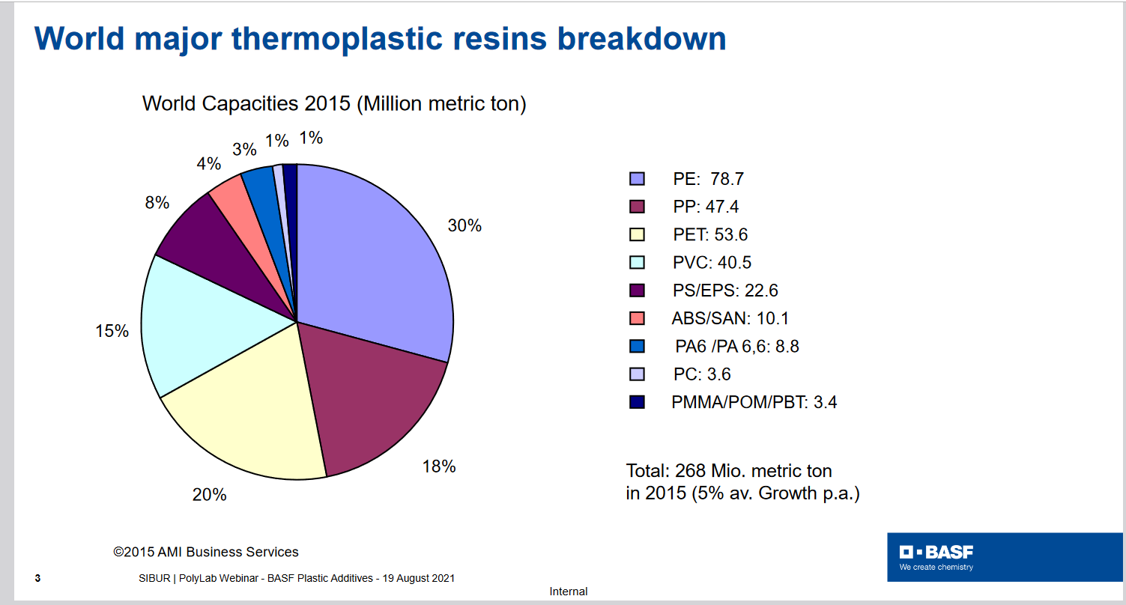
Występują również typy o określonych wadach:
Płyną pod obciążeniem - pełzanie (większość tworzyw termoplastycznych),
Są nieodporne na zarysowania (PMMA),
Są nieodporne na temperatury powyżej 80ºC (PVC, PE, PS, PET),
Łatwopalne (PS, SAN, PE, PP),
Elektryzują się (większość),
Nieodporne na działanie rozpuszczalników,
Posiadają niską twardość lub są kruche,
Bez zastosowania wypełniaczy posiadają niską wytrzymałość mechaniczną.

